Slide 1
ỦY BAN NHÂN DÂN QUẬN ……
PHÒNG GIÁO DỤC VÀ ĐÀO TẠO
HÌNH HỌC 6
BÀI 3. ĐỐI XỨNG TRONG THỰC TIỄN
Giáo viên:
Trường THCS:

Slide 2

HÌNH HỌC 6
BÀI 3. ĐỐI XỨNG TRONG THỰC TIỄN
1. KHỞI ĐỘNG
2. TÍNH ĐỐI XỨNG TRONG KHOA HỌC, KỸ THUẬT VÀ ĐỜI SỐNG
3. HOẠT ĐỘNG LUYỆN TẬP
4. TRÒ CHƠI

Slide 3
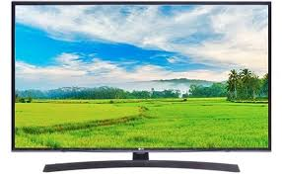

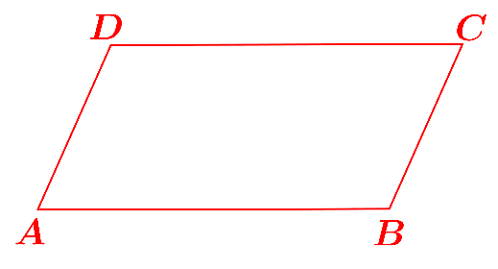
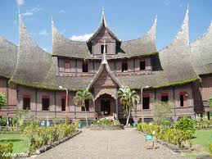

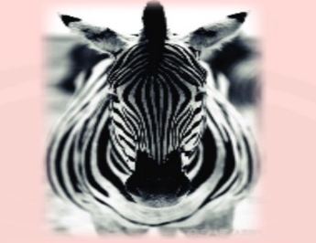
KHỞI ĐỘNG
Hình có trục đối xứng
Hình có tâm đối xứng
Hình có tâm và trục đối xứng

Slide 4
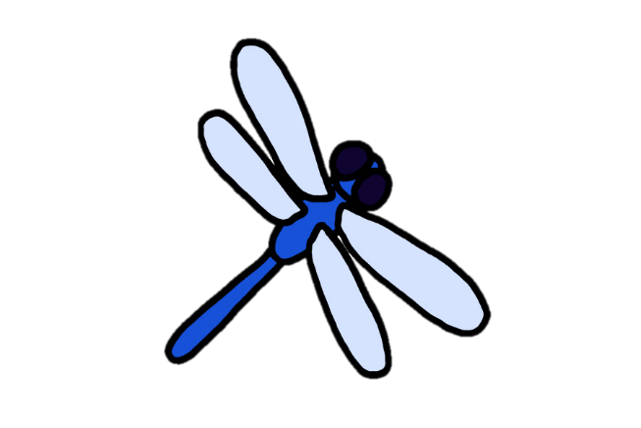

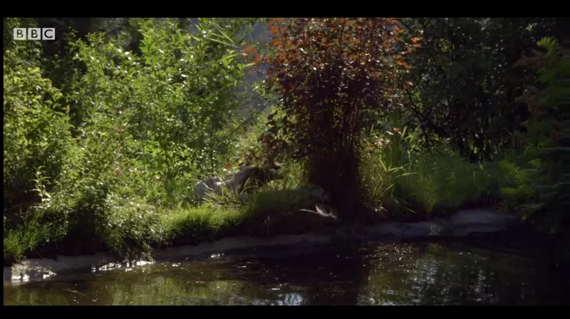
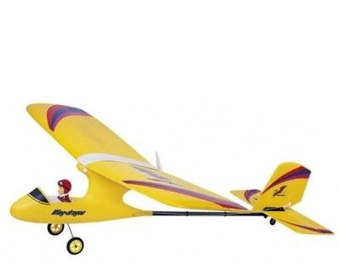
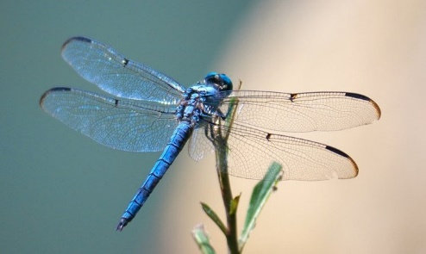
2. TÍNH ĐỐI XỨNG TRONG KHOA HỌC, KỸ THUẬT VÀ ĐỜI SỐNG

Slide 5
2. TÍNH ĐỐI XỨNG TRONG KHOA HỌC, KỸ THUẬT VÀ ĐỜI SỐNG
Hình dạng của con chuồn chuồn và máy bay có giống nhau không? Vì sao?

Slide 6
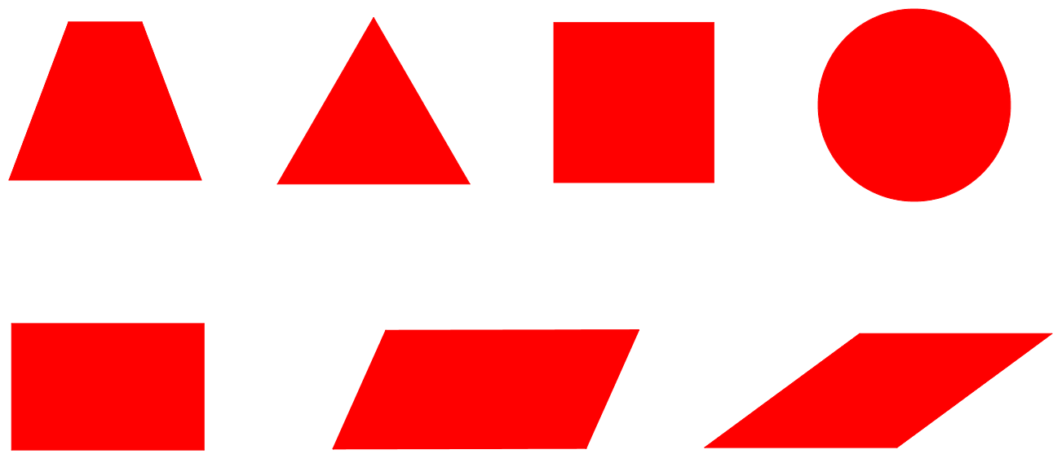
2. TÍNH ĐỐI XỨNG TRONG KHOA HỌC, KỸ THUẬT VÀ ĐỜI SỐNG
TRONG TOÁN HỌC
Trong các hình trên, hình nào có trục đối xứng, tâm đối xứng, có trục đối xứng và tâm đối xứng

Slide 7

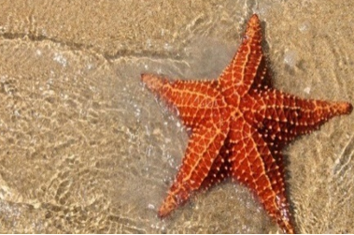
2. TÍNH ĐỐI XỨNG TRONG KHOA HỌC, KỸ THUẬT VÀ ĐỜI SỐNG
TRONG TOÁN HỌC
TRONG TỰ NHIÊN
Tính đối xứng thường xuất hiện trong thế giới động vật và thực vật giúp chúng cân bằng vững chắc.

Slide 8

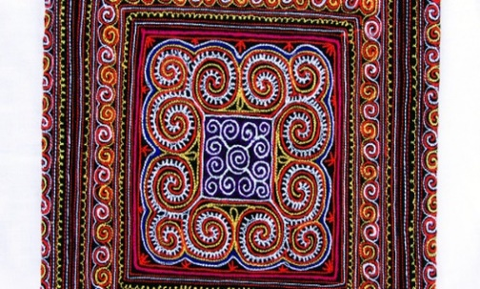

2. TÍNH ĐỐI XỨNG TRONG KHOA HỌC, KỸ THUẬT VÀ ĐỜI SỐNG
TRONG TOÁN HỌC
TRONG TỰ NHIÊN
TRONG CÔNG NGHỆ CHẾ TẠO
Trong công nghệ chế tạo tính đối xứng được sử dụng nhiều giúp các vật có tính cân bằng hài hòa, vững chắc.

Slide 9

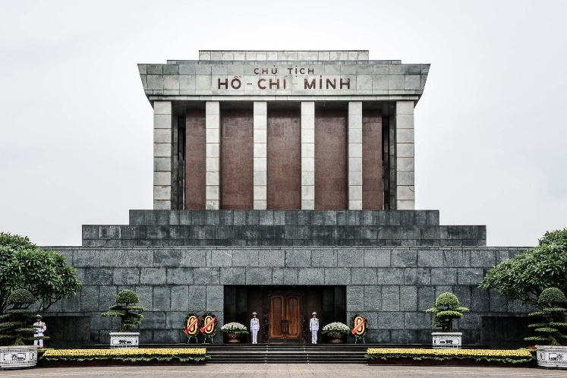
2. TÍNH ĐỐI XỨNG TRONG KHOA HỌC, KỸ THUẬT VÀ ĐỜI SỐNG
TRONG TOÁN HỌC
TRONG TỰ NHIÊN
TRONG CÔNG NGHỆ CHẾ TẠO
TRONG HỘI HỌA, KIẾN TRÚC, XÂY DỰNG
Trong hội họa, kiến trúc, xây dựng đem lại các cảm hứng cho các họa sĩ và các kiến trúc sư.

Slide 10
2. TÍNH ĐỐI XỨNG TRONG KHOA HỌC, KỸ THUẬT VÀ ĐỜI SỐNG
TRONG TOÁN HỌC
TRONG TỰ NHIÊN
TRONG CÔNG NGHỆ CHẾ TẠO
TRONG HỘI HỌA, KIẾN TRÚC, XÂY DỰNG

Slide 11
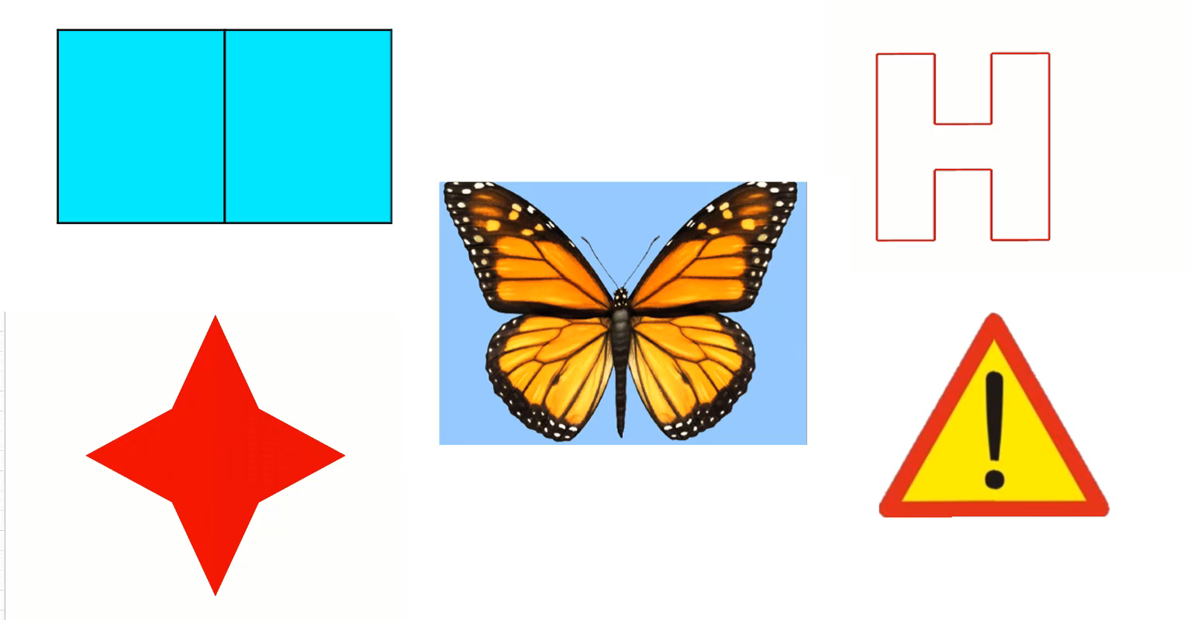
3. HOẠT ĐỘNG LUYỆN TẬP
Trong các hình có trục đối xứng dưới đây, hình nào có tâm đối xứng?

Slide 12
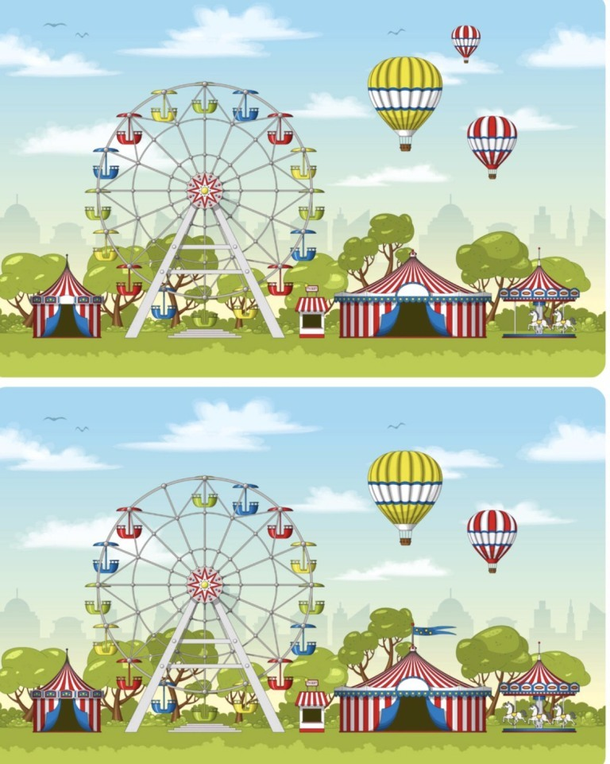
Thử tài tinh mắt, tìm 5 điểm khác biệt giữa 2 bức tranh

